Slide 1
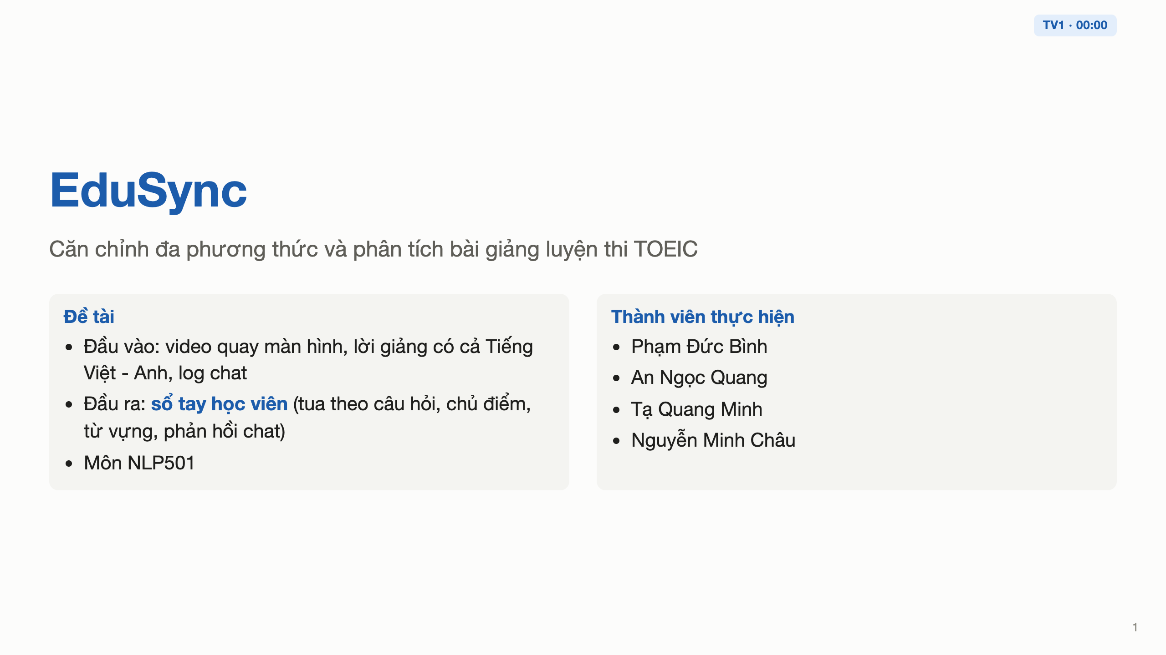
Notes:
TV1: Chào thầy/cô. Nhóm em trình bày EduSync: từ bản ghi một buổi luyện thi TOEIC, hệ thống tạo sổ tay học tập tương tác cho học viên. Tất cả số liệu trong bài nằm ở docs/10 và tái tạo được bằng một lệnh.

Slide 2
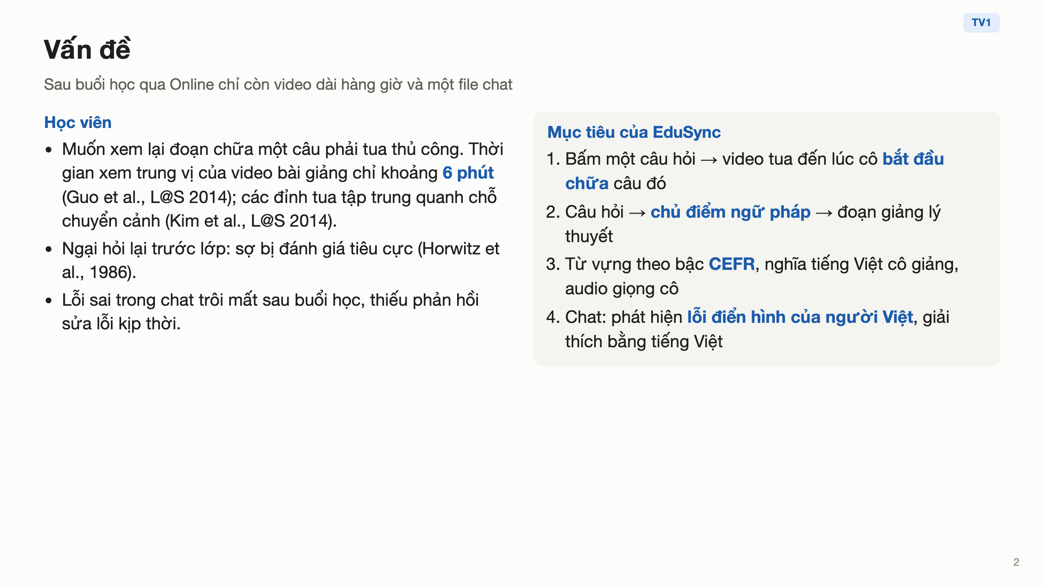
Notes:
TV1: Khó khăn của học viên khi học online: tìm lại đoạn chữa bài, ngại hỏi lại, và lỗi trong chat bị trôi mất. Bốn mục tiêu bên phải tương ứng với các bài toán NLP ở slide sau.

Slide 3
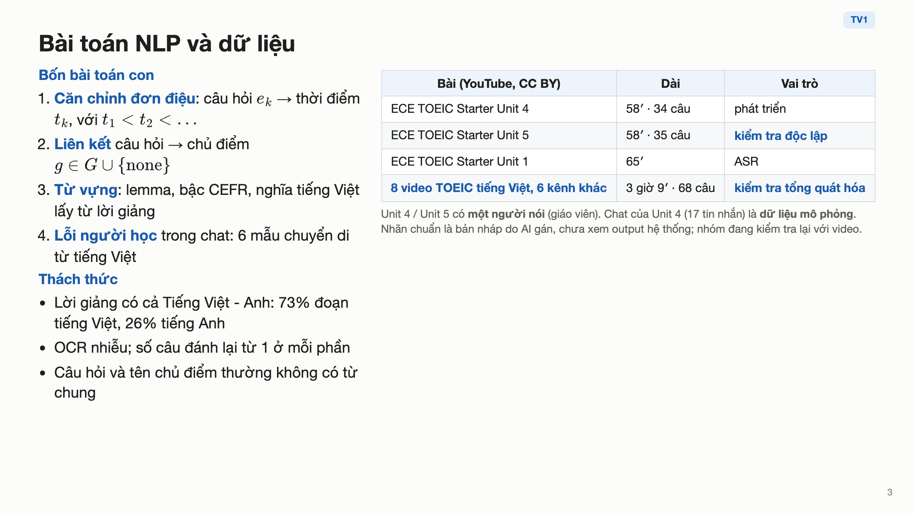
Notes:
TV1: Bốn bài toán con. Về dữ liệu: em nói rõ ba điểm giới hạn — một người nói, chat là mô phỏng, nhãn là bản nháp. Thuật toán được chỉnh trên Unit 4 và chỉ chạy một lần trên Unit 5 để kiểm tra. Vì Unit 4 và Unit 5 cùng một giáo viên, nhóm thêm 8 video TOEIC tiếng Việt của 6 kênh khác để kiểm tra tổng quát hóa; kết quả ở phần của TV2.

Slide 4
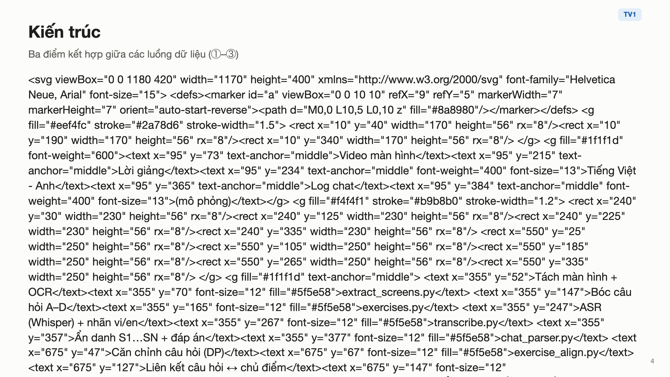
Notes:
TV1: Ba luồng vào: video, lời giảng, chat. Điểm đáng chú ý là ba chỗ các luồng kết hợp với nhau, đánh số 1 đến 3. Ví dụ số 3: lời cô giảng khi chữa một câu giúp xác định câu đó thuộc chủ điểm nào. Em mời TV2.

Slide 5
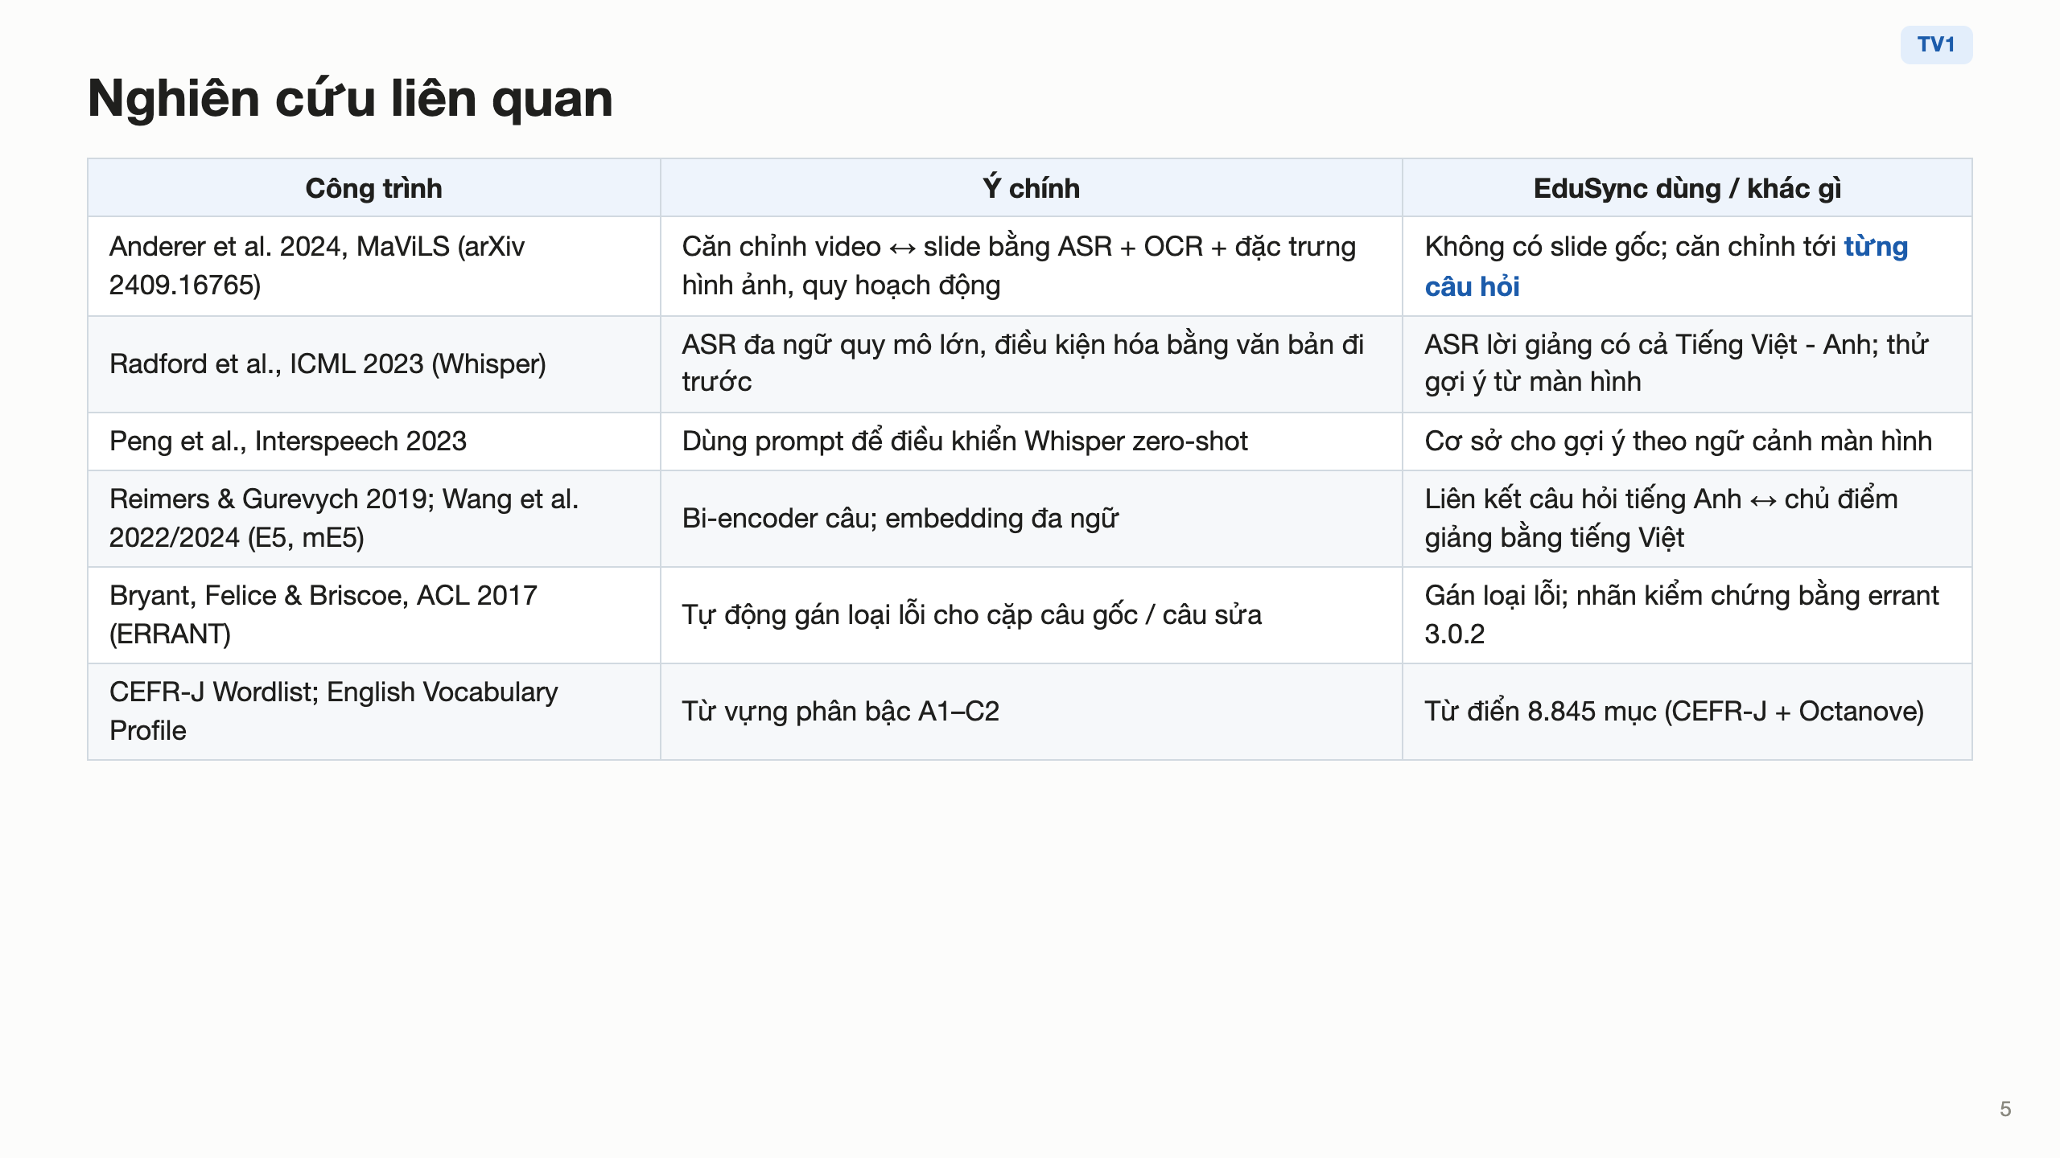
Notes:
TV1: Gần nhất với nhóm là MaViLS: căn chỉnh video với slide bằng quy hoạch động. Khác biệt của nhóm là không có slide gốc và cần căn chỉnh tới từng câu hỏi trắc nghiệm.

Slide 6
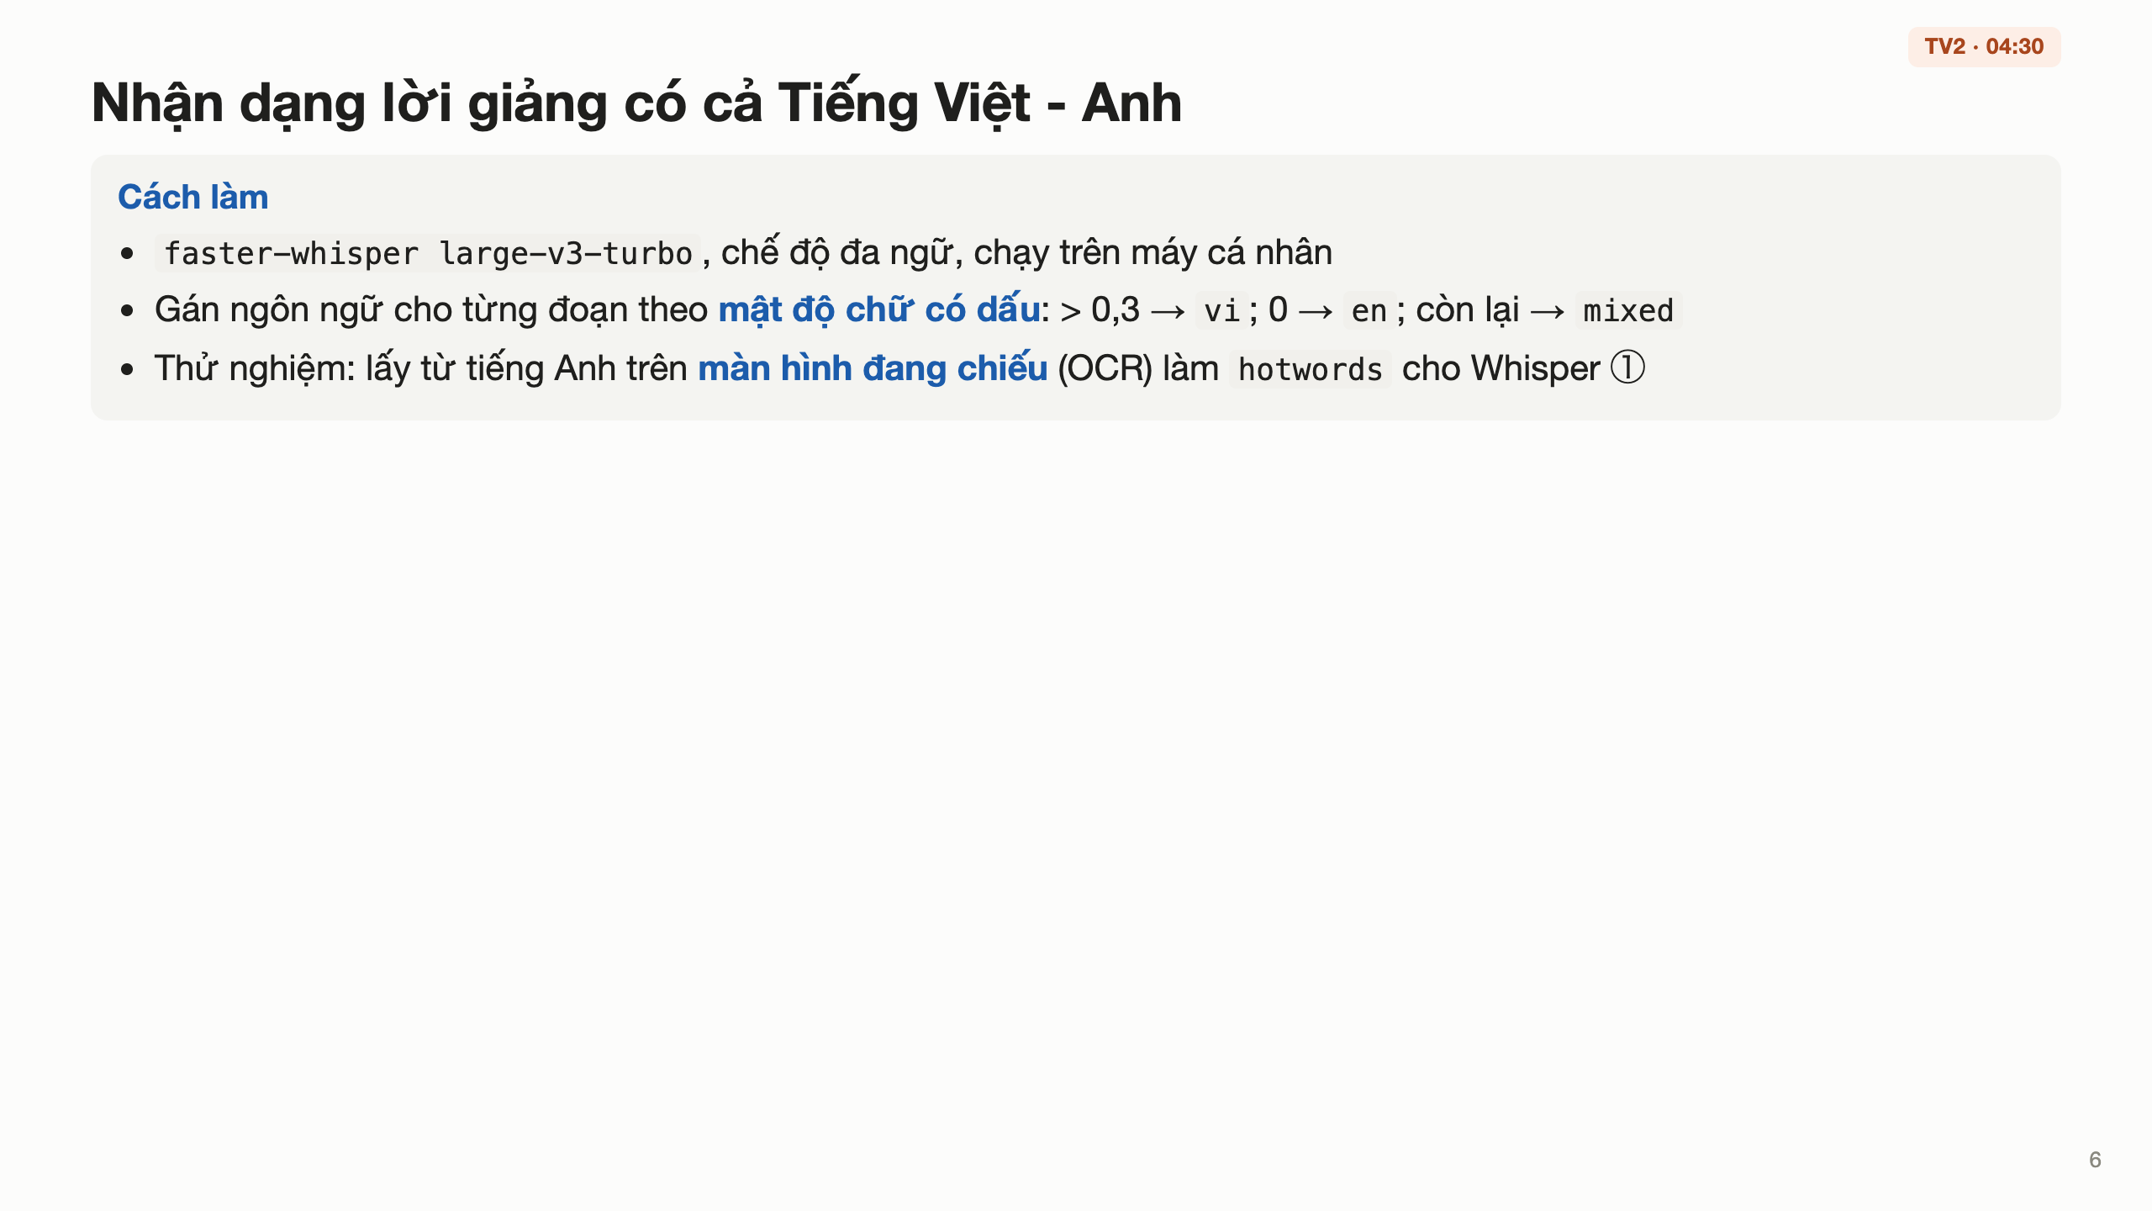
Notes:
TV2: Bọn em chưa có WER, vì bản chép tham chiếu chưa sửa tay xong. Thử nghiệm gợi ý từ màn hình có tác dụng hai chiều: nhận được nhiều từ trên màn hình hơn, nhưng số đoạn lặp tăng. Vì vậy pipeline chưa bật gợi ý.

Slide 7
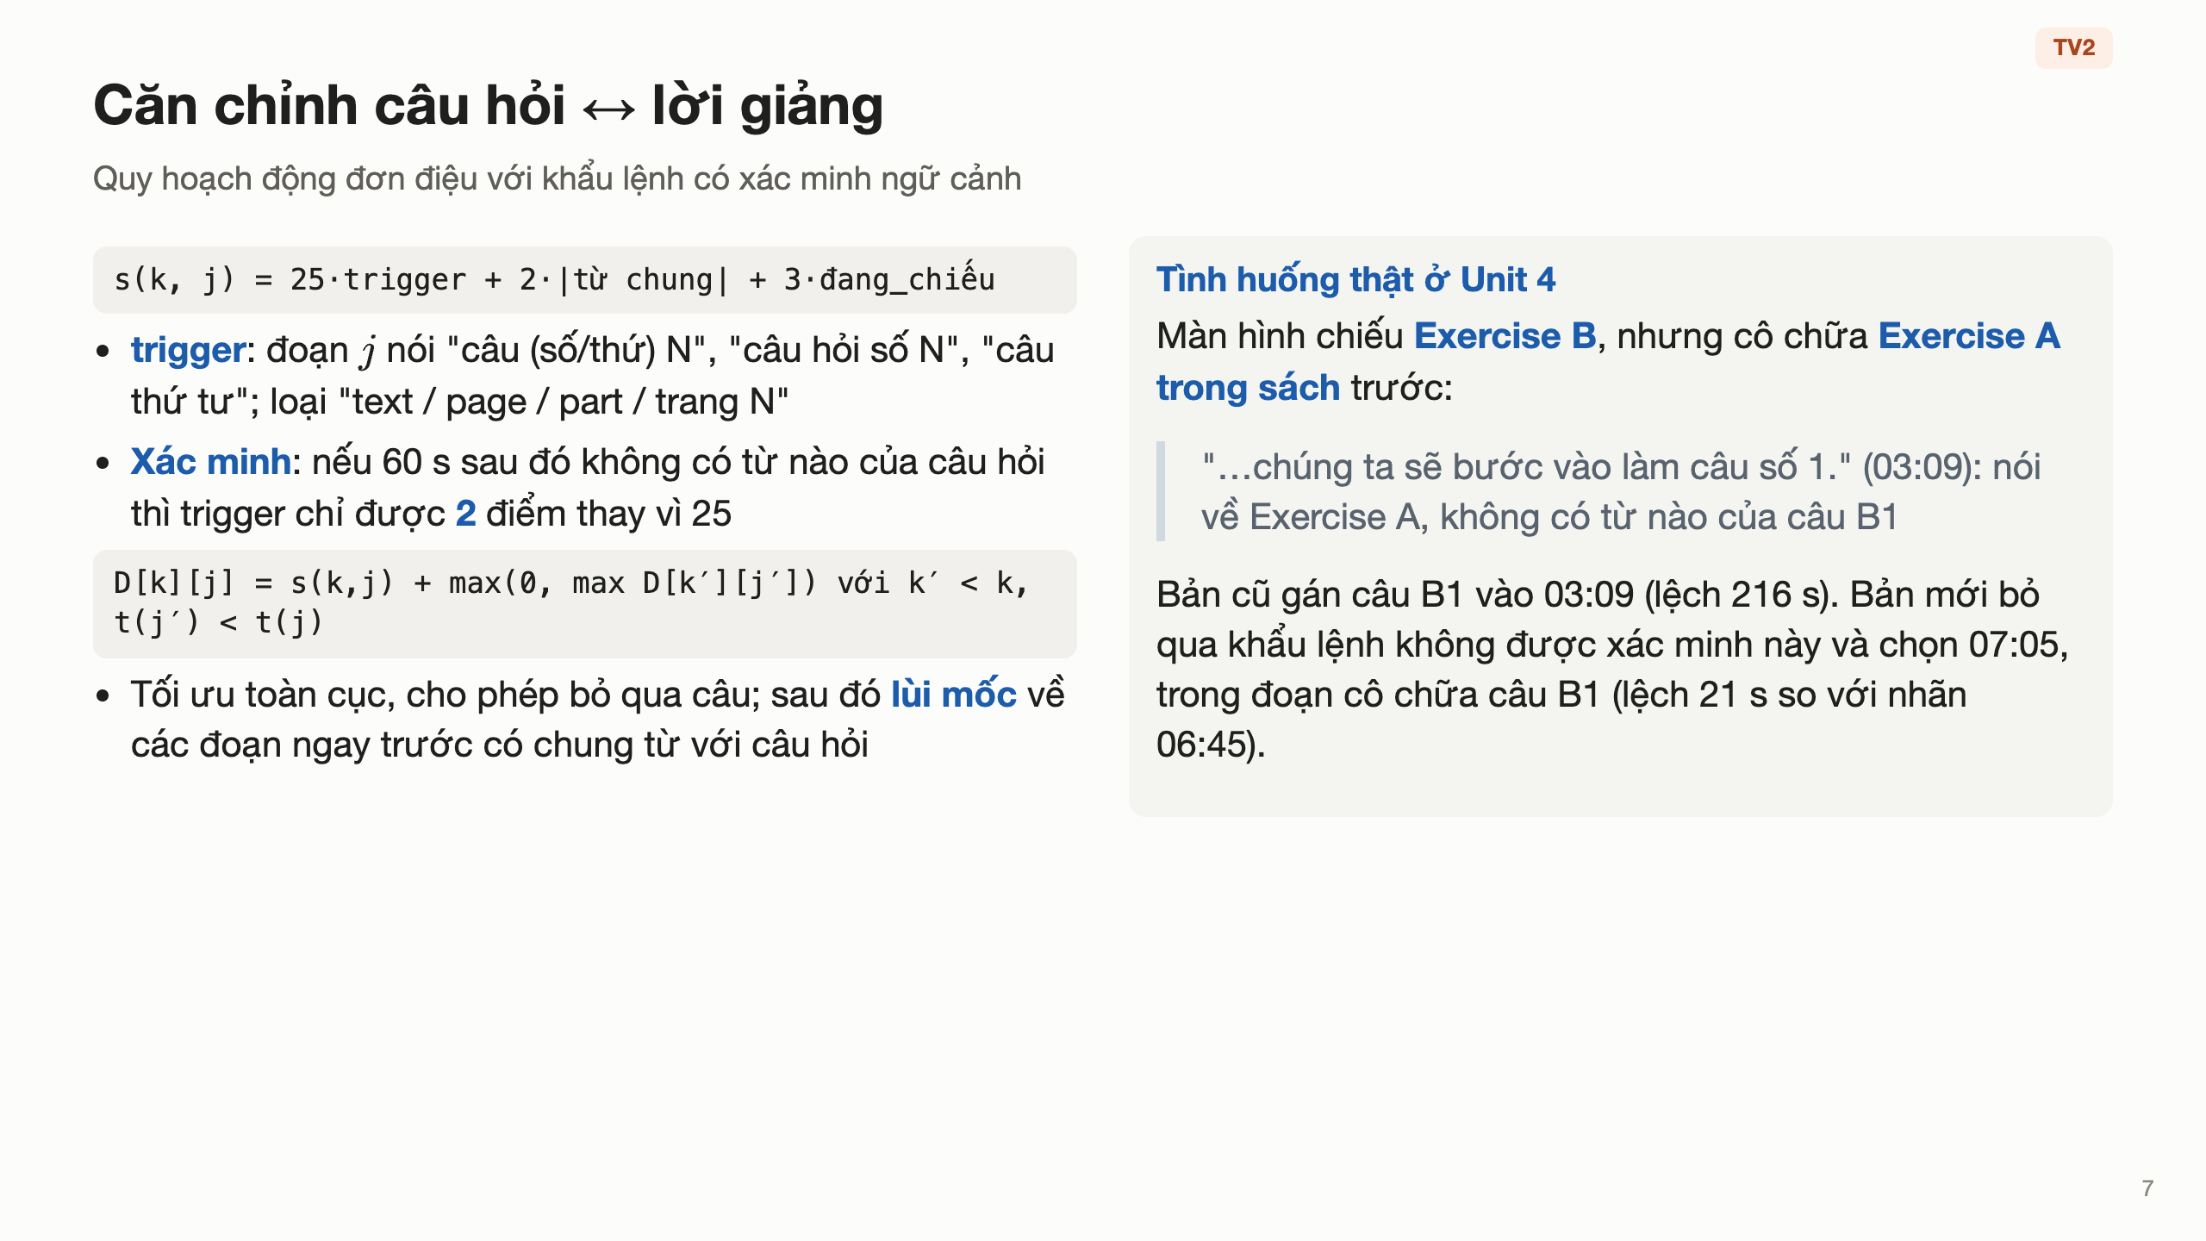
Notes:
TV2: Điểm của mỗi đoạn gồm khẩu lệnh "câu N", số từ trùng với câu hỏi, và việc màn hình câu đó có đang chiếu không. Thay đổi quan trọng nhất là xác minh khẩu lệnh: "câu số 1" chỉ được tính đủ điểm nếu ngay sau đó cô nói về đúng câu này. Bộ giải mã là DP đơn điệu tối ưu toàn cục.

Slide 8
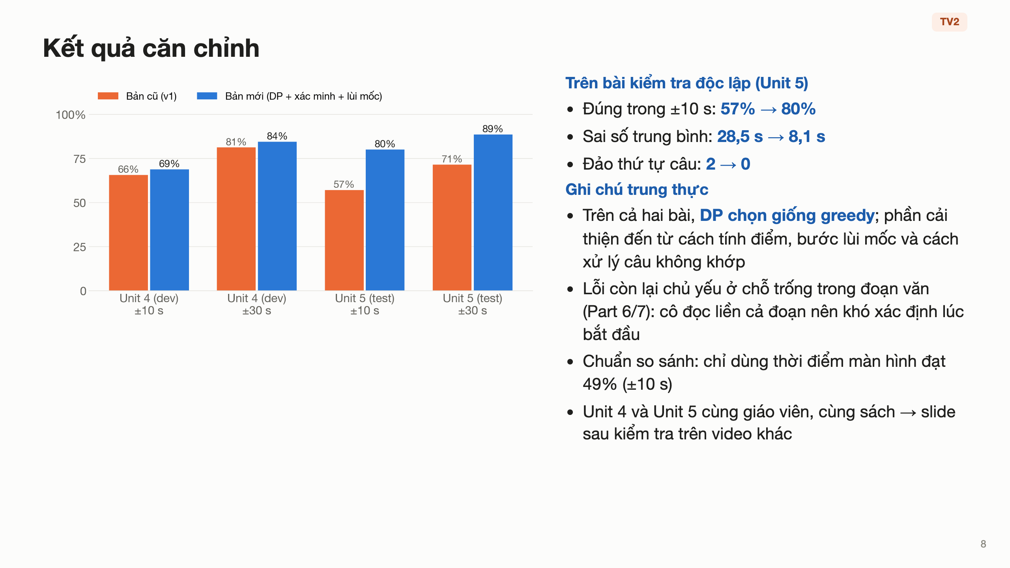
Notes:
TV2: Thuật toán được chỉnh trên Unit 4 và chỉ chạy một lần trên Unit 5. Trên Unit 5, độ chính xác trong 10 giây tăng từ 57 lên 80 phần trăm. Em nói rõ: DP và greedy cho cùng kết quả trên hai bài này. Nhưng Unit 5 cùng nguồn với Unit 4, nên slide sau là phép thử khó hơn.

Slide 9
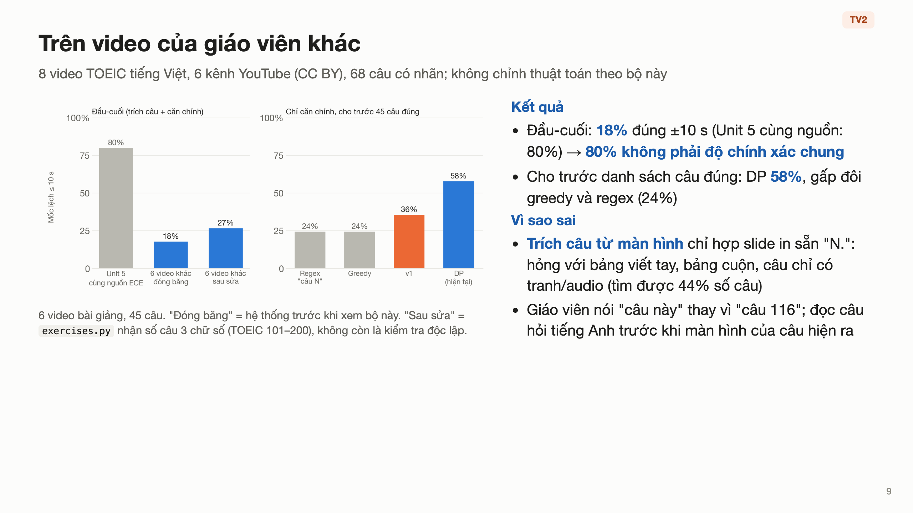
Notes:
TV2: Unit 4 và Unit 5 cùng một cô, cùng một cuốn sách, nên nhóm tìm thêm video của giáo viên khác. Ngoài YouTube, nhóm không tìm được video bài giảng TOEIC tiếng Việt nào có giấy phép mở. Có 8 video của 6 kênh, gán nhãn 68 câu. Kết quả: hệ thống đóng băng chỉ đúng 18 phần trăm, so với 80 phần trăm trên Unit 5. Khi cho trước danh sách câu đúng thì DP đúng 58 phần trăm, gấp đôi greedy. Như vậy lỗi chính nằm ở bước trích câu từ màn hình, và DP thực sự có ích khi dữ liệu lạ. Em mời TV3.

Slide 10
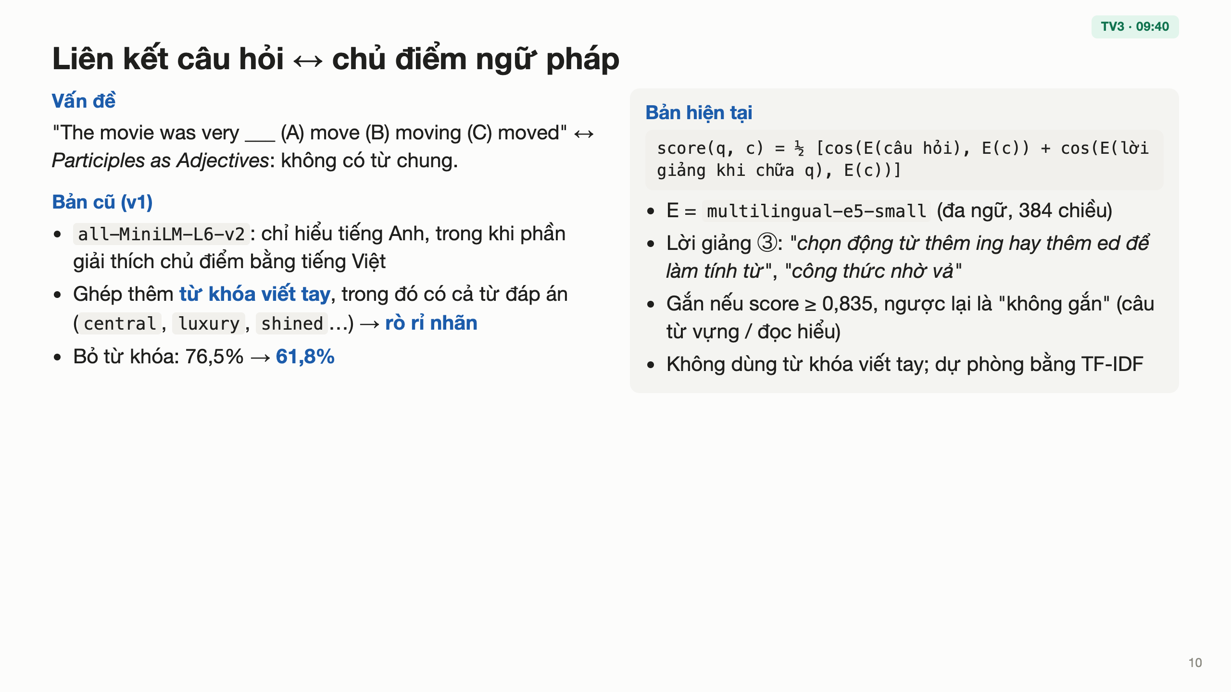
Notes:
TV3: Bản cũ đạt điểm nhờ từ khóa viết tay có chứa cả đáp án; bỏ đi thì tụt xuống 62 phần trăm. Bản mới dùng mô hình đa ngữ, và quan trọng là dùng lời cô giảng trong lúc chữa câu đó — đây chính là tín hiệu đa phương thức.

Slide 11
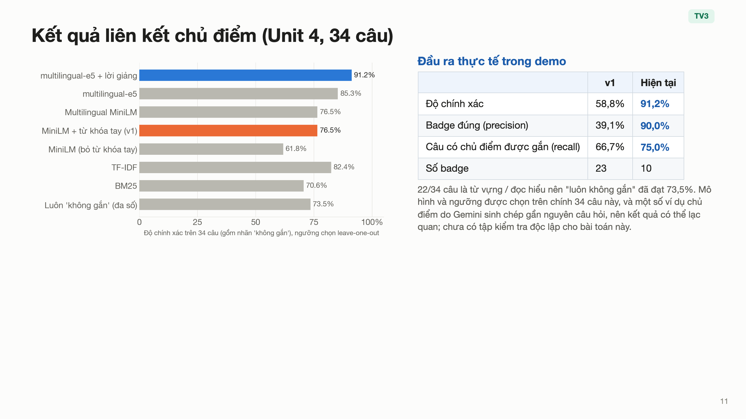
Notes:
TV3: Cần so với mốc 73,5 phần trăm của cách "luôn không gắn", vì đa số câu là từ vựng hoặc đọc hiểu. Bản cũ chỉ hơn mốc này 3 điểm. Trong demo cũ, 61 phần trăm badge gắn sai; bản mới còn 1 trên 10.

Slide 12
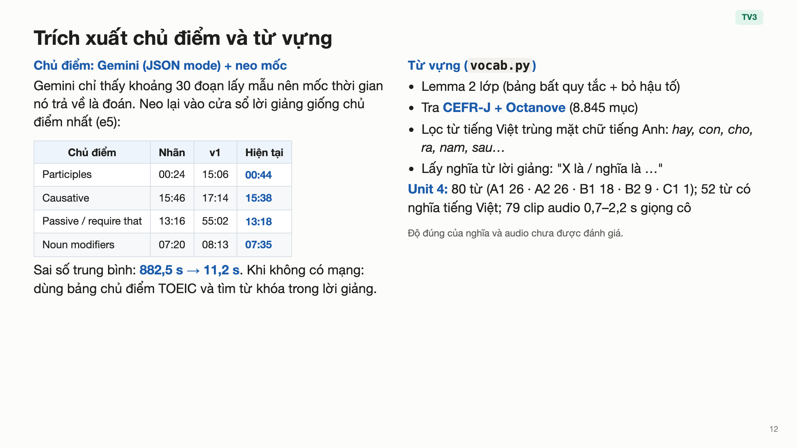
Notes:
TV3: Mốc "Lý thuyết" trước đây là do Gemini đoán và lệch gần 42 phút với phần bị động. Neo lại bằng embedding giảm sai số trung bình còn 11 giây.

Slide 13
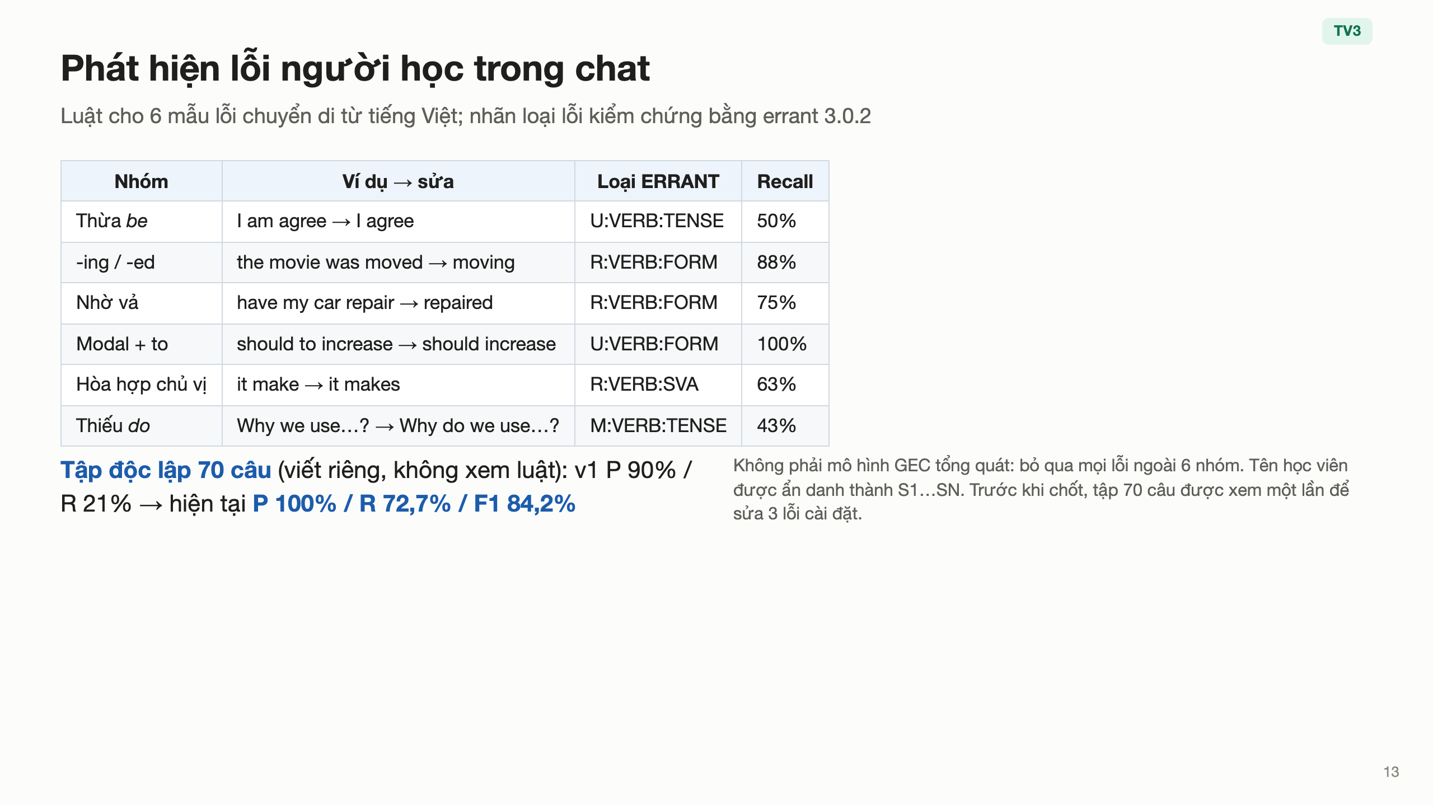
Notes:
TV3: Bản cũ khớp nguyên văn từng câu chat nên tỉ lệ 6/6 không có ý nghĩa. Bản mới dùng luật tổng quát và được đo trên 70 câu viết độc lập: precision 100 phần trăm, recall 73 phần trăm. Nhãn ERRANT chạy bằng thư viện chính thức. Em mời TV4.

Slide 14
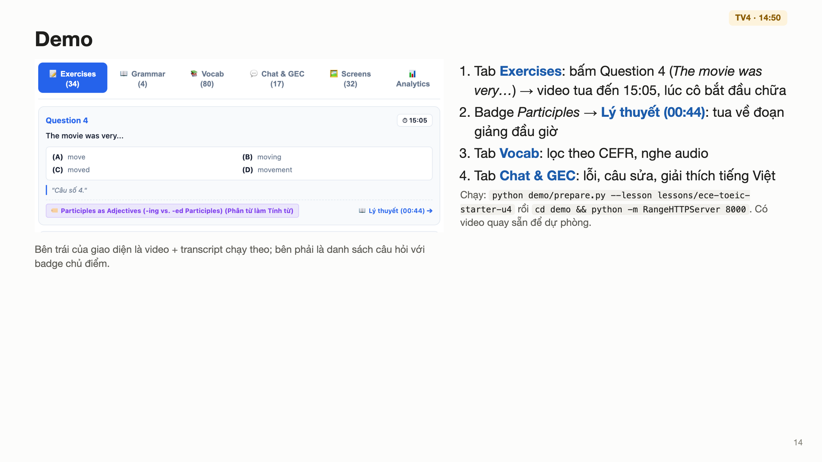
Notes:
TV4: (Demo trực tiếp khoảng 2 phút.) Question 4 "The movie was very…": bấm vào, video tua đến 15:05; badge Participles tua về 00:44. Sau đó vào tab Vocab và Chat & GEC.

Slide 15
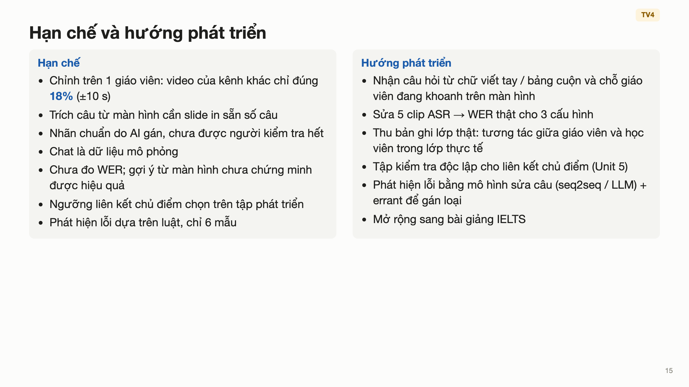
Notes:
TV4: Nhóm nêu rõ các giới hạn. Lớn nhất là thuật toán được chỉnh trên một giáo viên: trên video kênh khác, kết quả giảm từ 80 xuống 18 phần trăm, chủ yếu vì bước trích câu từ màn hình. Việc tiếp theo là nhận câu hỏi từ chữ viết tay, sửa tay 5 clip để có WER thật, và thu bản ghi lớp học thật.

Slide 16
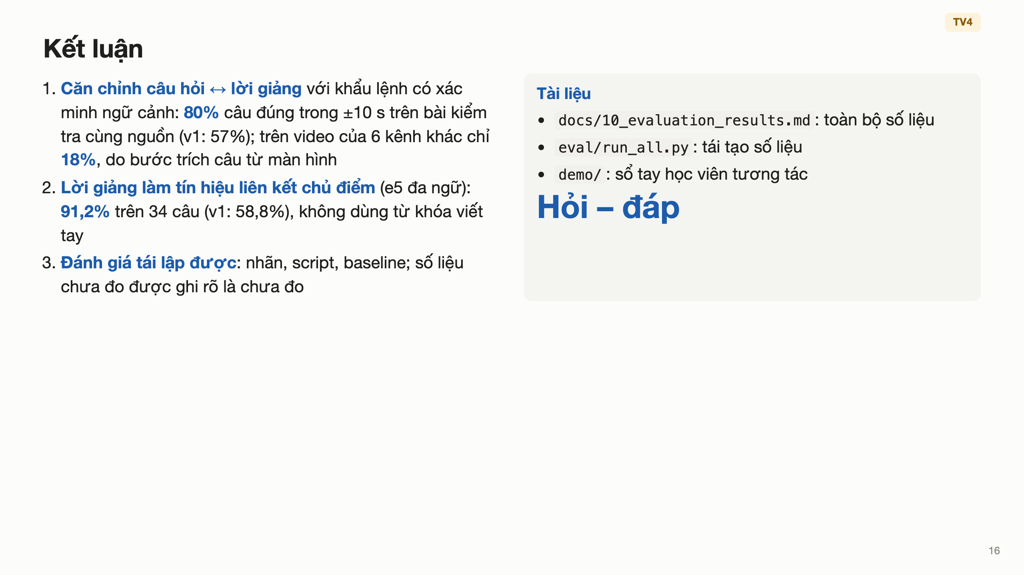
Notes:
TV4: Ba đóng góp chính, mỗi đóng góp đi kèm số liệu đo được. Cảm ơn thầy/cô, nhóm em sẵn sàng trả lời câu hỏi.

